Slide 2
Nota de precaución

Slide 5
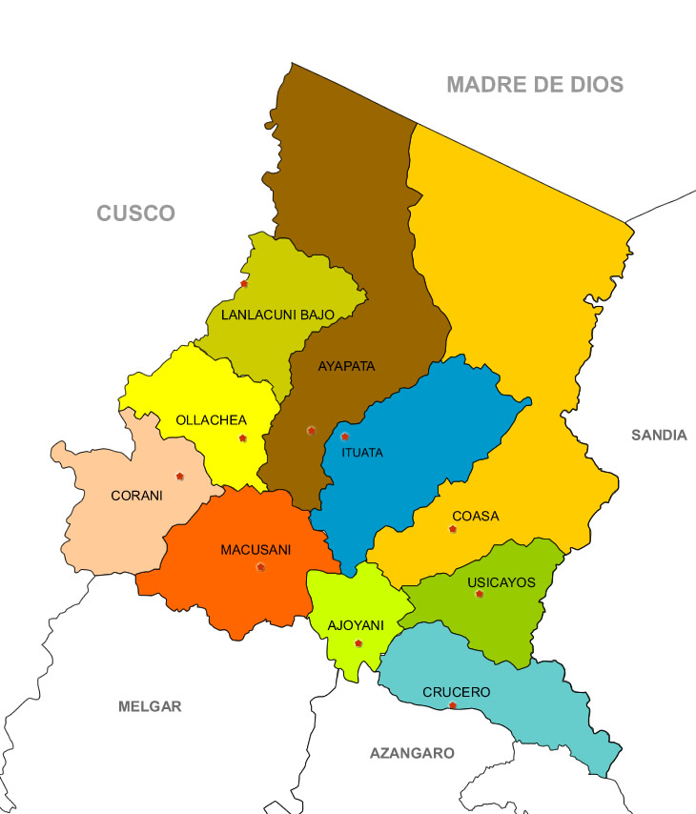
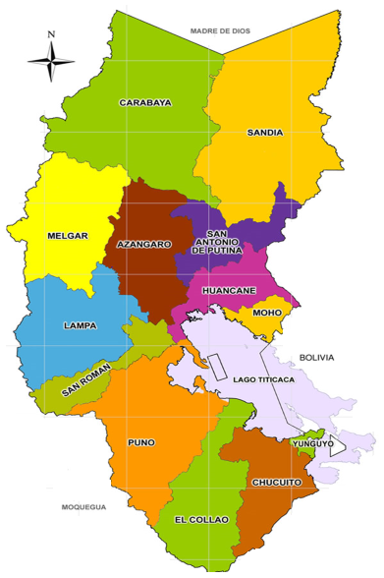
UBICACIÓN DEL PROYECTO
DISTRITOS
PROVINCIAS
CARABAYA
CORANI
5

Slide 7
RIQUEZA MINERA, POR FENÓMENOS GEOLÓGICOS ÚNICOS EN LA ZONA

Slide 9
Productora de activos múltiples

Slide 10
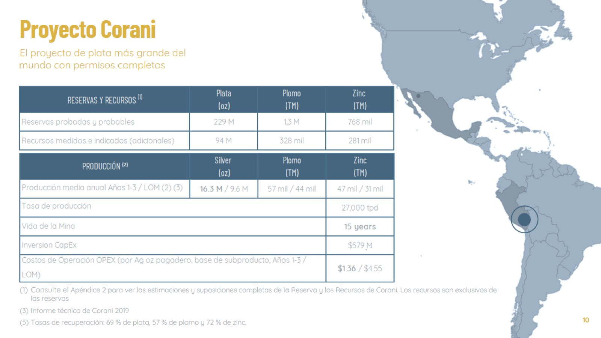

Slide 11
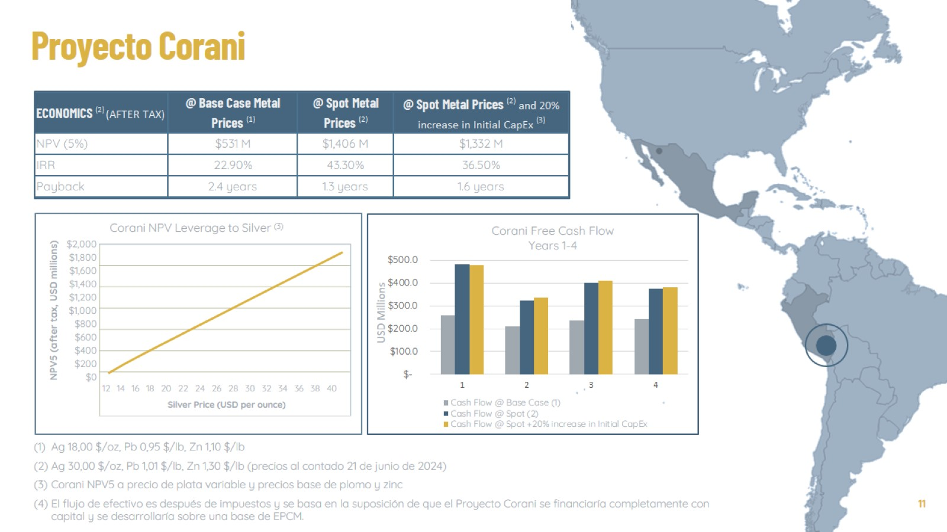

Slide 13
Bloqueador a base de Ichu

Slide 14
14

Slide 15
Inmunoglobulinas G de cadena pesada

Slide 16
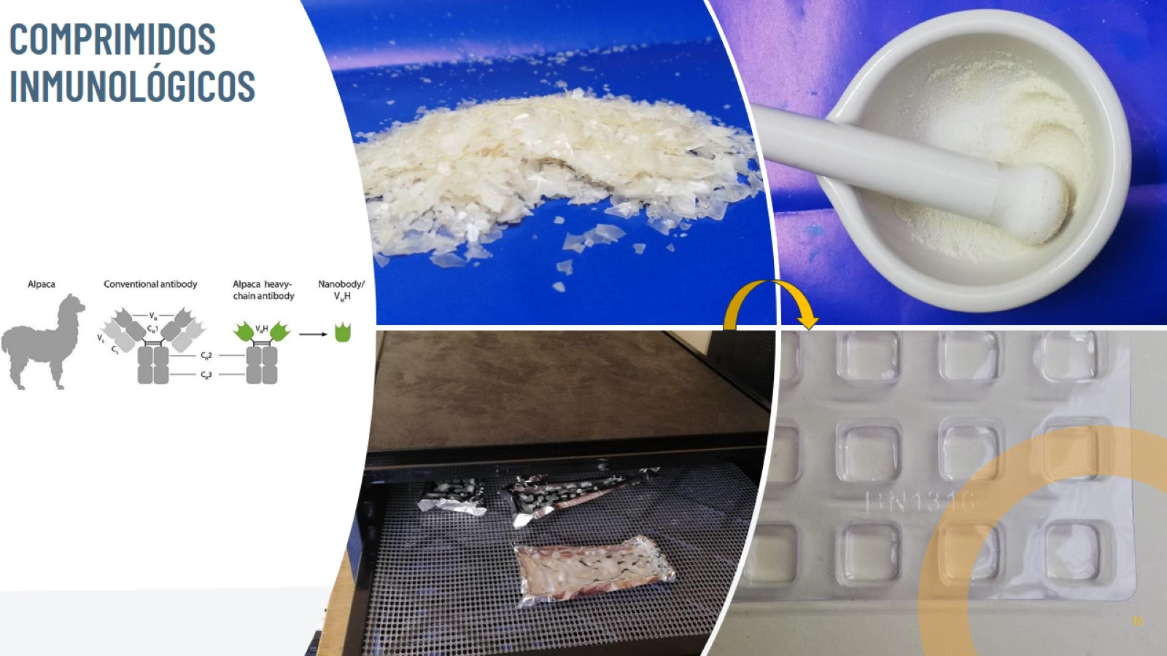
COMPRIMIDOS INMUNOLÓGICOS

Slide 18
18

Slide 19
Gracias!!!

